Slide 1

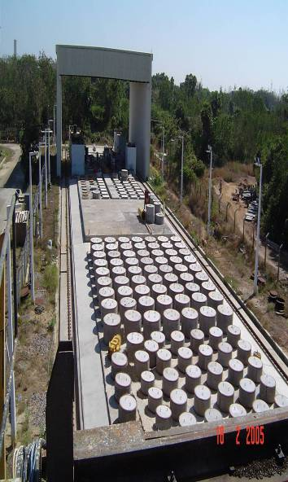

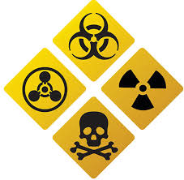

अपशिष्ट प्रबंधन के सिद्धांत
VETTED BY – निरीक्षक/जीडी विनीत सिंह
NDRF | CBRN | INDIA
1
PPT -
PEER | CSSR | INDIA
PPT 2 -

Slide 2
उद्देश्यों
परिचय
रेडियोधर्मी अपशिष्ट के स्रोतों और नाभिकीय ईंधन चक्र के चरणों का वर्णन कीजिए।
इस पाठ को पूरा करने पर, आप निम्न में सक्षम होंगे: -

Slide 3
परिचय
कचरे को किसी भी सामग्री के रूप में परिभाषित किया जा सकता है जो बिना किसी उपयोग के होने के रूप में त्याग दिया जाएगा
रेडियोधर्मी अपशिष्ट अल्फा के रेडियोधर्मी उत्सर्जन, बीटा गामा विकिरण के कारण होने वाले खतरों के कारण रेडियोधर्मी अपशिष्ट एक दीर्घकालिक चुनौती प्रस्तुत करता है।
परमाणु संयंत्रों से रेडियोधर्मी कचरे में मौजूद कई लंबे समय तक जीवित रहने वाले न्यूक्लाइड में मानव जीवनकाल तक पहुंच में आधा जीवन होता है।

Slide 4
पुरुषों के लिए ज्ञात सबसे महत्वपूर्ण रेडियोधर्मी विषाक्त तत्वों में से एक प्लूटोनियम है, जो पुनर्प्रसंस्करण सुविधाओं में उत्पन्न कचरे में बहुत कम मात्रा में मौजूद होता है। प्लूटोनियम का आधा जीवन 24000 वर्ष है।
यह अपशिष्ट उत्पन्न करने वाली एजेंसी की जिम्मेदारी है कि वह इस तरह के लंबे समय तक रहने वाले कचरे का न्यूनतम उत्पादन सुनिश्चित करे और इन कचरे के लिए सर्वोत्तम और सुरक्षित निपटान विकल्प को लागू करे।

Slide 5
रेडियोधर्मी कचरे के स्रोत
परमाणु ईंधन चक्र
उद्योग, चिकित्सा सुविधाएं और अनुसंधान।
रेडियोधर्मी कचरे के प्रकार-
निम्न-स्तरीय अपशिष्ट।
मध्यवर्ती स्तर का अपशिष्ट।
उच्च स्तरीय अपशिष्ट।

Slide 6
निम्न-स्तरीय अपशिष्ट (एलएलडब्ल्यू) अस्पतालों और उद्योग के साथ-साथ परमाणु ईंधन चक्र से उत्पन्न होता है।
इसमें कागज, उपकरण, कपड़े, फिल्टर शामिल हैं
इसमें मात्रा का लगभग 99% शामिल है लेकिन सभी रेडियोधर्मी कचरे की रेडियोधर्मिता का केवल 1% है।
कुछ उच्च-गतिविधि एलएलडब्ल्यू को हैंडलिंग और परिवहन के दौरान परिरक्षण की आवश्यकता होती है, लेकिन अधिकांश एलएलडब्ल्यू उथले भूमि दफन के लिए उपयुक्त है।
निम्न स्तर
उपेक्षित

Slide 7
इंटरमीडिएट-लेवल वेस्ट (ILW) में रेडियोधर्मिता की मात्रा अधिक होती है, और कुछ को परिरक्षण की आवश्यकता होती है।
इसमें आमतौर पर रेजिन, रासायनिक कीचड़ के साथ-साथ दूषित सामग्री भी शामिल होती है।
इसे निपटान के लिए कंक्रीट में जमाया जा सकता है। एक सामान्य नियम के रूप में, अल्पकालिक अपशिष्ट (मुख्य रूप से रिएक्टरों से गैर-ईंधन सामग्री)
मध्यवर्ती स्तर का अपशिष्ट

Slide 8
उच्च स्तरीय अपशिष्ट
उच्च-स्तरीय अपशिष्ट (एचएलडब्ल्यू) एक परमाणु रिएक्टर में यूरेनियम ईंधन के 'जलने' से उत्पन्न होता है।
एचएलडब्ल्यू में रिएक्टर कोर में उत्पन्न विखंडन उत्पाद और ट्रांसयूरानिक तत्व होते हैं।
यह अत्यधिक रेडियोधर्मी और गर्म है, इसलिए शीतलन और परिरक्षण की आवश्यकता होती है। इसे यूरेनियम को 'जलने' से 'राख' माना जा सकता है।
बिजली उत्पादन की प्रक्रिया में उत्पादित कुल रेडियोधर्मिता में एचएलडब्ल्यू का हिस्सा 95% से अधिक है।
दुनिया भर में एचएलडब्ल्यू की मात्रा वर्तमान में हर साल लगभग 12,000 मीट्रिक टन बढ़ रही है, जो लगभग 100 डबल डेकर बसों के बराबर है

Slide 9
अपशिष्ट प्रबंधन
कचरे का प्रारंभिक उपचार।
कचरे का दीर्घकालिक प्रबंधन।
कचरे का पुन: उपयोग।

Slide 10
काँचीयकरण
सत्यापन रेडियोधर्मी कचरे को कांच में बदलने की प्रक्रिया है। कठोर अवस्था में, रेडियोधर्मी सामग्री को घेर लिया जाता है, जिससे इसे लीक होने से रोका जा सकता है।
मुख्य रूप से भूमिगत टैंकों में संग्रहीत, और इसे पिघले हुए कांच के साथ मिलाएं।
फिर कांच को स्टील के कंटेनरों में सील कर दिया जाता है।
लक्षण
दीर्घकालिक स्थायित्व
अच्छी तापीय स्थिरता
अच्छी विकिरण स्थिरता
अच्छी तरह से स्थापित तकनीक

Slide 11
बुनियादी ठोसकरण प्रक्रियाएं
विट्रीफिकेशन प्रक्रिया में, प्रक्रिया कैल्सिन 500-6000 सेल्सियस के तापमान पर बनती है। नाइट्रेट के पानी के फोड़े ऑक्साइड में एकत्रित होते हैं।
कांच बनाने वाला फ्रिट (मुख्य रूप से बोरेक्स और सिलिका) को सही अनुपात और तापमान में जोड़ा जाता है। 1000 सेल्सियस तक बढ़ा दिया जाता है।
ठंडा होने पर एक गिलास जैसा बोरो-सिलिकेट बनता है। चयनित चश्मा गर्मी और विकिरण के प्रभाव के लिए बहुत प्रतिरोधी साबित हुए हैं।

Slide 12
सतह निपटान सुविधाओं के पास
उपयुक्त रूप से पैक किए गए ठोस कचरे का निपटान निकट सतह निपटान सुविधाओं में किया जाता है।
ये तीन प्रकार के होते हैं:
ईंट की दीवार वाली खाइयां
आरसीसी ट्रेंच और
टाइल छेद

Slide 13
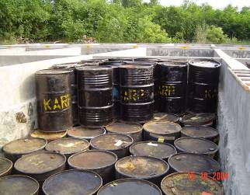
ईंट की दीवारों वाली खाइयां
ईंट की दीवार (BWT)
(6 एम एक्स 3 एम एक्स 2 एम)
बीडब्ल्यूटी के लिए सतह की खुराक 20 एमआर/घंटा तक।
मिट्टी में खुदाई की गई खाइयां और ईंटों/पत्थर से ढकी हुई हैं

Slide 14
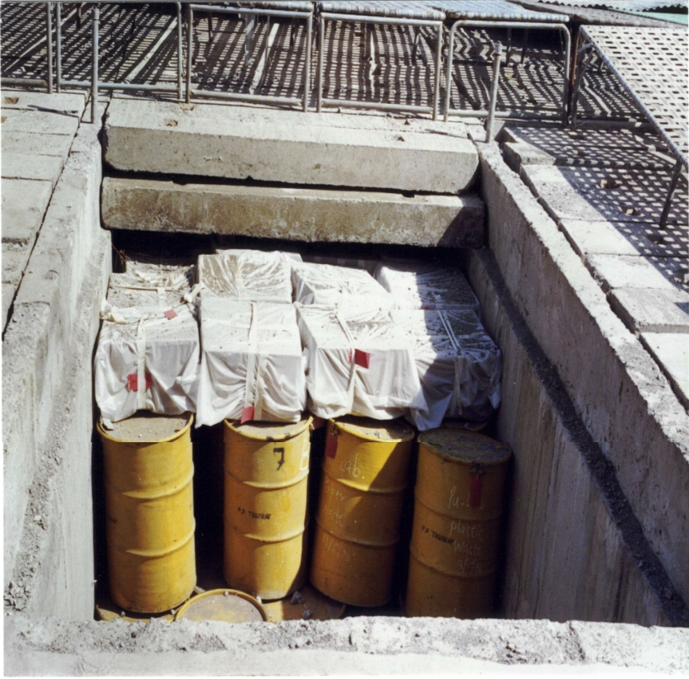
आरसीसी खाइयां
प्रबलित सीमेंट कंक्रीट खाइयों
(आरसीसीटी) (8.7 एम एक्स 1.8 एम एक्स 2.25 एम)
सतह की खुराक 50 आर जीवाई/घंटा तक।
एक कंक्रीट की दीवार, फर्श और छत का स्लैब है।
बाहरी दीवारों पर विशेष वॉटरप्रूफिंग की गई

Slide 15
टाइल छेद
सतह की खुराक 50 आर/घंटा से ऊपर।
0.76 मीटर या 0.95 मीटर व्यास x 3.7 मीटर या 3.5 मीटर गहराई)
एक बड़े व्यास वाले धातु के पाइप से बना है जो अंदर और बाहर दोनों जगह कंक्रीट की परतों के साथ प्रदान किया जाता है।
पाइप को लंबवत रूप से 1 मीटर मोटी कंक्रीट बेड़ा पर रखा गया है। इसके चारों ओर वाटर प्रूफिंग और ईंटों की और परतें जोड़ी जाती हैं। इसमें एक ठोस शीर्ष है।

Slide 16
टाइल छेद

Slide 17
रेडियोधर्मी अपशिष्ट प्रबंधन की लागत
सभी प्रकार के नागरिक रेडियोधर्मी अपशिष्ट के प्रबंधन के लिए वित्तीय प्रावधान किए जाते हैं।
परमाणु ऊर्जा संयंत्र के कचरे के प्रबंधन और निपटान की लागत उत्पन्न बिजली की कुल लागत का लगभग 5% है।

Slide 18
(1) खनन और मिलिंग
यूरेनियम शुद्धिकरण
ईंधन निर्माण
(4) रिएक्टर संचालन/बिजली उत्पादन
(5) खर्च किए गए ईंधन का प्रबंधन
(6) परमाणु सुविधाओं को बंद करना
(7) इनमें से प्रत्येक चरण में नाभिकीय विद्युत गतिविधियों के बाहर से निकलने वाला अपशिष्ट अपशिष्ट उत्पन्न होता है जिसमें रेडियोन्यूक्लाइड होता है, जो इसमें शामिल ऑपरेशन की प्रकृति पर निर्भर करता है।
रेडियोधर्मी कचरे के स्रोत और परमाणु ईंधन चक्र का चरण वे उत्पन्न होते हैं

Slide 19
ठोस गैसीय और तरल अपशिष्ट उनके भौतिक रूपों पर आधारित होते हैं।
गतिविधि सामग्री के आधार पर निम्न स्तर, मध्यवर्ती और उच्च स्तर के अपशिष्ट के रूप में।
क्या जाता है के आधार पर यानी निपटान विधि अपनाई गई?
परमाणु ईंधन चक्र के विभिन्न चरणों में "उत्पत्ति के स्रोत" के आधार पर, चाहे वह खनन या मिलिंग, ईंधन निर्माण अपशिष्ट, रिएक्टर अपशिष्ट और खर्च किए गए ईंधन से अपशिष्ट, पुनर्प्रसंस्करण से हो
रेडियोधर्मी कचरे का वर्गीकरण

Slide 20
अपशिष्ट प्रबंधन के लिए योजना बनाना
इस संबंध में कुछ पहलू महत्वपूर्ण हैं।
रेडियोधर्मी अपशिष्टों के न्यूनीकरण, उचित संग्रह, अंतरिम भंडारण और परिवहन के लिए प्रक्रिया स्थापित करना।
स्वीकार्य कचरे में रूपांतरण के लिए उपचार और कंडीशनिंग के लिए प्रक्रिया का विकास
निपटान स्थलों के लिए विशिष्ट जांच और निगरानी कार्यक्रम

Slide 21
समीक्षा
अब आप निम्न में सक्षम होंगे:-
रेडियोधर्मी अपशिष्ट के स्रोतों और नाभिकीय ईंधन चक्र के चरणों का वर्णन कीजिए।

Slide 22

कोई सवाल ?

Slide 23
मूल्यांकन
Q.1 रेडियोधर्मी अपशिष्टों के प्रकार क्या हैं?
उत्तर - निम्न-स्तरीय अपशिष्ट।
मध्यवर्ती स्तर का अपशिष्ट।
उच्च स्तरीय अपशिष्ट।

Slide 24
धन्यवाद

